Slide 1

연구/개발팀 Radis 시작하기
정 승 훈 차장

Slide 2
Redis
개요
REDIS(REmote Dictionary Server)는 메모리 기반의 “키-값” 구조 데이터 관리 시스템이며, 모든 데이터를 메모리에 저장하고 조회하기에 빠른 Read, Write 속도를 보장하는 비 관계형 데이터베이스이다.
레디스는 크게 5가지< String, Set, Sorted Set, Hash, List >의 데이터 형식을 지원한다.
Redis는 빠른 오픈 소스 인 메모리 키-값 데이터 구조 스토어이며, 다양한 인 메모리 데이터 구조 집합을 제공하므로 사용자 정의 애플리케이션을 손쉽게 생성할 수 있다.
Redis는 안정성을 제공하기 위해 특정 시점 스냅샷(Redis 데이터 세트를 디스크로 복사)과 데이터가 변경될 때마다 이를 디스크에 저장하는 Append Only File(AOF) 생성을 모두 지원합니다. 두 방법 모두 장애 발생 시 Redis 데이터를 신속하게 복원할 수 있습니다.

Slide 3
Redis
특징
영속성을 지원하는 인메모리 데이터 저장소.
읽기 성능 증대를 위한 서버 측 복제를 지원한다.
Redis가 실행중인 서버가 충돌하는 경우 장애 조치 처리와 함께 더 높은 읽기 성능을 지원하기 위해 슬레이브가 마스터에 연결하고 전체 데이터베이스의 초기 복사본을 받는 마스터 / 슬레이브 복제를 지원한다. 마스터에서 쓰기가 수행되면 슬레이브 데이터 세트를 실시간으로 업데이트하기 위해 연결된 모든 슬레이브로 전송된다.
쓰기 성능 증대를 위한 클라이언트 측 샤딩(Sharding)을 지원한다.
샤딩(Sharding)이란??? 파티셔닝(Partitionong)과 동일하다. 같은 테이블 스키마를 가진 데이터를 다수의 데이터베이스에 분산하여 저장하는 방법을 의미한다.
문자열, 리스트, 해시, 셋, 정렬된 셋과 같은 다양한 데이터형을 지원한다.

Slide 4
Redis
장점
리스트, 배열과 같은 데이터를 처리하는데 유용하다.
value 값으로 문자열, 리스트, Set, Sorted set, Hash 등 여러 데이터 형식을 지원하기에, 다양한 방식으로 데이터를 활용할 수 있다.
리스트형 데이터 입력과 삭제가 MySQL에 비해서 10배정도 빠르다고 한다.
여러 프로세스에서 동시에 같은 key에 대한 갱신을 요청할 경우, Atomic 처리로 데이터 부정합 방지 Atomic처리 함수를 제공한다.(원자성을 잘 지킨다.)
메모리를 활용하면서 영속적인 데이터 보존
명령어로 명시적으로 삭제, expires를 설정하지 않으면 데이터가 삭제되지 않는다.
스냅샷(기억장치) 기능을 제공하여 메모리의 내용을 *.rdb 파일로 저장하여 해당 시점으로 복구할 수 있다.
Redis Server는 1개의 싱글 쓰레드로 수행되며, 따라서 서버 하나에 여러개의 서버를 띄우는 것이 가능하다.
Master — Slave 형식으로 구성이 가능함, 데이터 분실 위험을 없애주는 것이 바로 Master — Slave 방식이다.

Slide 5
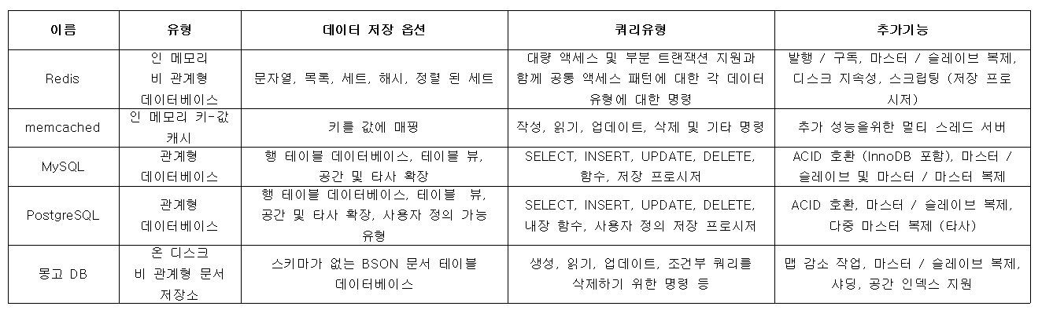
Redis vs Others

Slide 6
Memcached
특징
처리 속도가 빠르다. (데이터가 메모리에만 저장되므로 빠르다. 즉, 속도가 느린 Disk를 거치지 않는다.)
데이터가 메모리에만 저장된다. (프로세스가 죽거나 장비가 Shutdown되면 데이터가 사라진다.)
만료일을 지정하여 만료가 되면 자동으로 데이터가 사라진다. (Cache이기에)
저장소 메모리 재사용( 만료가 되지 않았더라도 더 이상 데이터를 넣을 메모리가 없으면 LRU (Least recently used) 알고리즘에 의해 데이터가 사라진다.)
그래서, 보통 대형 포털들에서 Static page, 또는 검색 결과 등을 캐쉬 하는데 많이 사용한다.

Slide 7
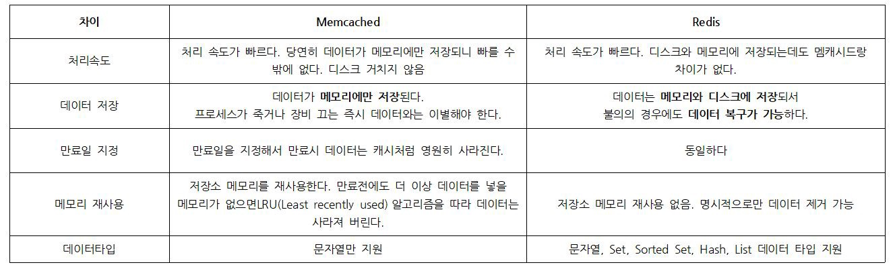
Redis
Memcached vs Redis

Slide 8
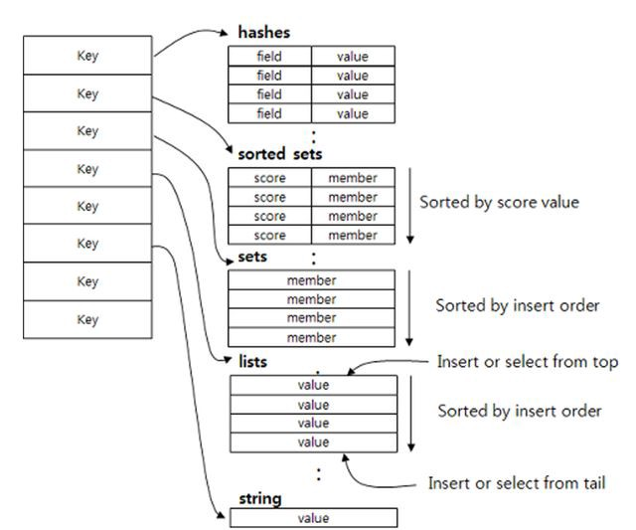
Redis
구조

Slide 9
Redis
설치
Redis-x64-3.2.100
C:\Program Files\Redis
설치 확인
netstat -an|findstr 6379
net stop redis
설정
redis-server redis.windows.conf
서버
redis-server.exe
클라이언트
redis-cli.exe
redis-cli –h localhost –p 6379 –p password

Slide 10
Redis
서비스 등록
redis-server --service-install redis.windows.conf --loglevel notice
redis-server --service-uninstall
redis-server --service-start
redis-server --service-stop
redis-server --service-install -service-name ‘새로운 이름‘
redis-server --service-install –service-name ‘새로운 이름’–port 10001
redis-server --service-start -service-name ‘새로운 이름‘
사용법
set name "jsh“
get name

Slide 11
Redis
NodeJS 연동
npm install redis redis-session connect-redis
npm install express-session

